Slide 1

[프로젝트 이름] 개요서
3조 김태림, 김해실

Slide 2
목차
Use Case
ERD
화면 구성

Slide 3



Use Case
사용자
관리자
회원가입
로그인
문의하기
Q&A조회
상품 등록
비로그인
검색
상품조회
상품 수정
상품 삭제
Admin
장바구니
수정/삭제
상품주문
로그인
리뷰조회
리뷰작성
마이페이지
정보수정
회원 조회
관리자페이지
주문조회
주문 취소
주문 관리
로그아웃

Slide 4
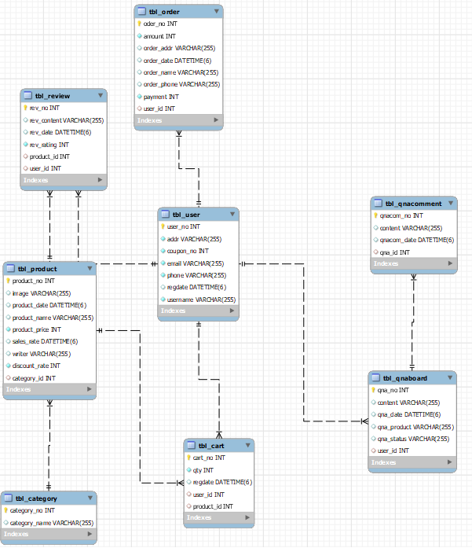
ERD

Slide 5
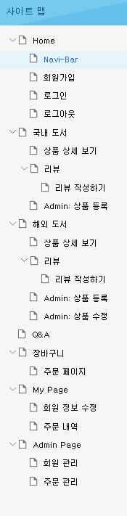
화면 구성 - SITEMAP

Slide 6
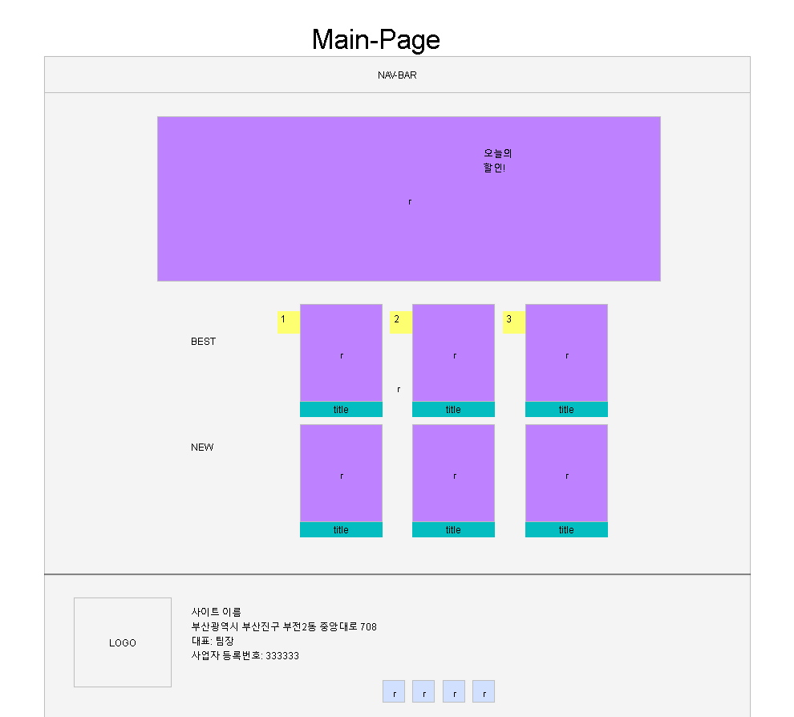
화면 구성 - Main Page

Slide 7
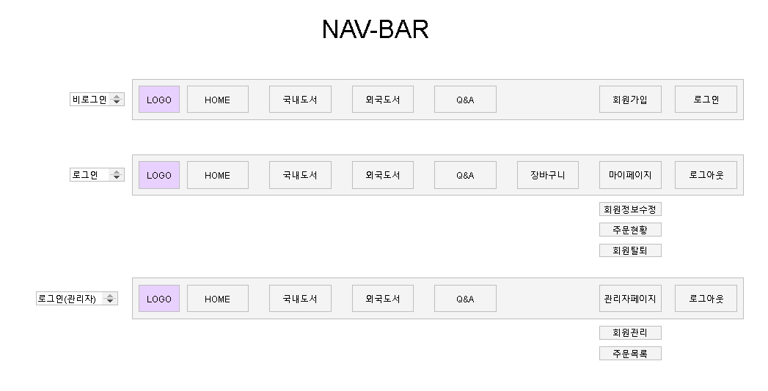
화면 구성 - Navi-Bar

Slide 8
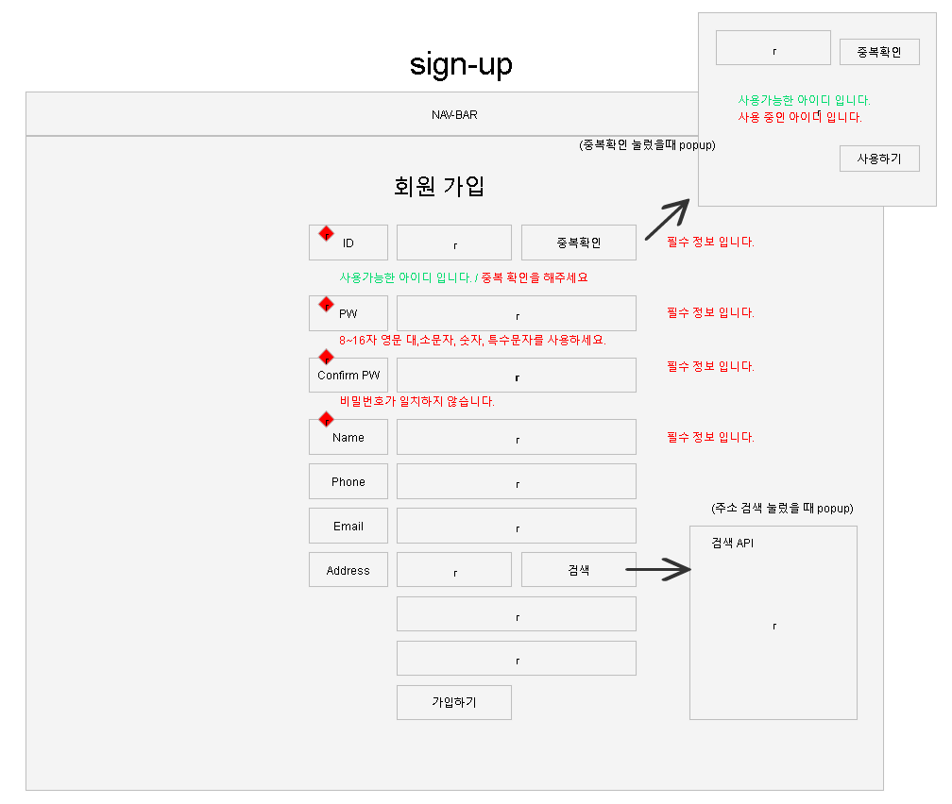
화면 구성 – 회원가입

Slide 9
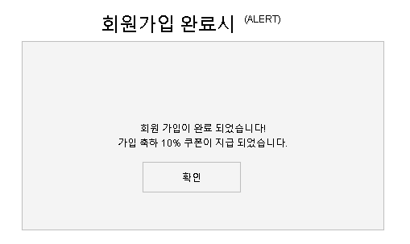
화면 구성 – 회원가입(2)
가입시 쿠폰지급
-> 장바구니 페이지에서
쿠폰 선택시 할인 적용

Slide 10
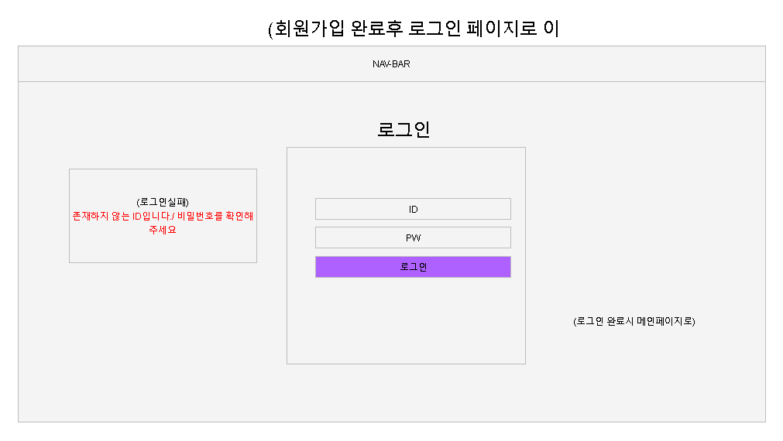
화면 구성 – 로그인
동)

Slide 11
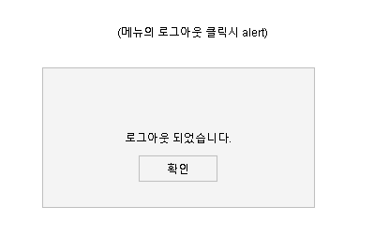
화면 구성 – 로그아웃

Slide 12
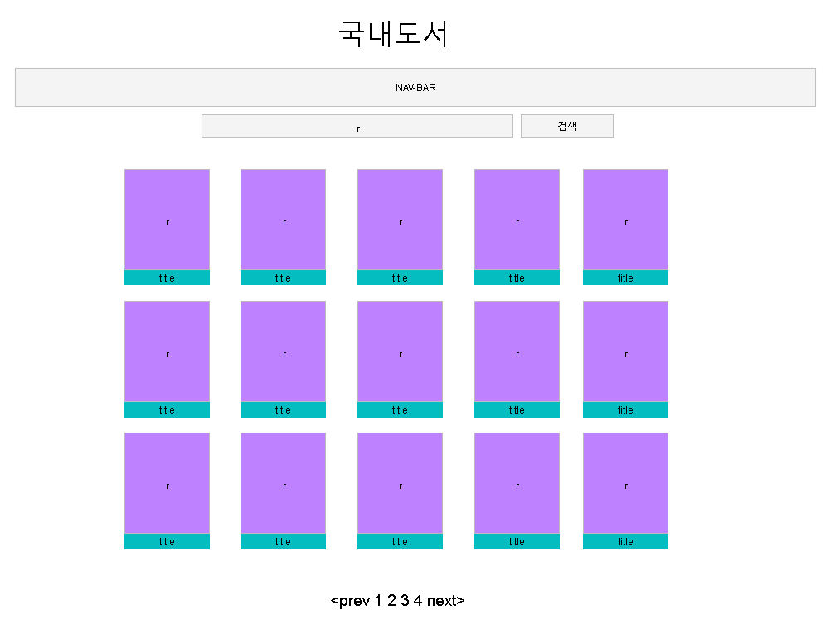
화면 구성 – 국내도서

Slide 13
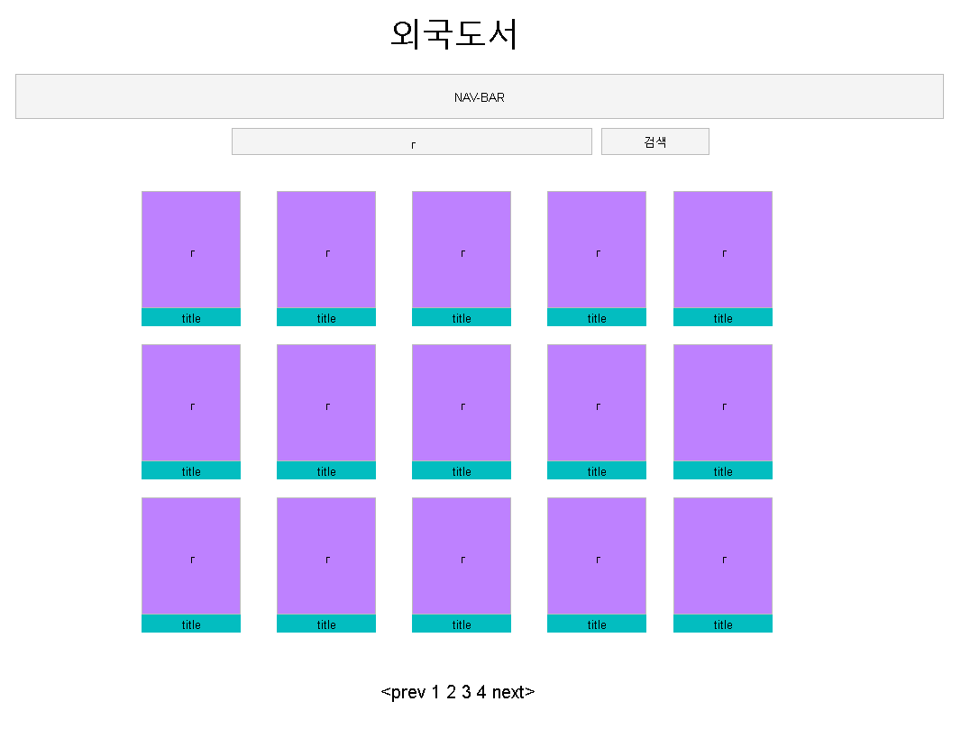
화면 구성 – 외국도서

Slide 14
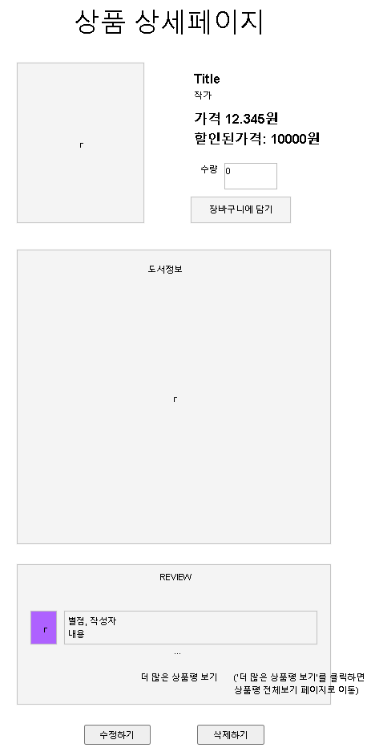
화면 구성 – 상품 상세페이지
(상품목록에서 상품 클릭시
상세페이지로 이동)
(관리자에게만 보이는 버튼:
삭제하기 -> 상품 목록에서 삭제)
수정하기 -> Admin:상품 수정 페이지로 이동)

Slide 15
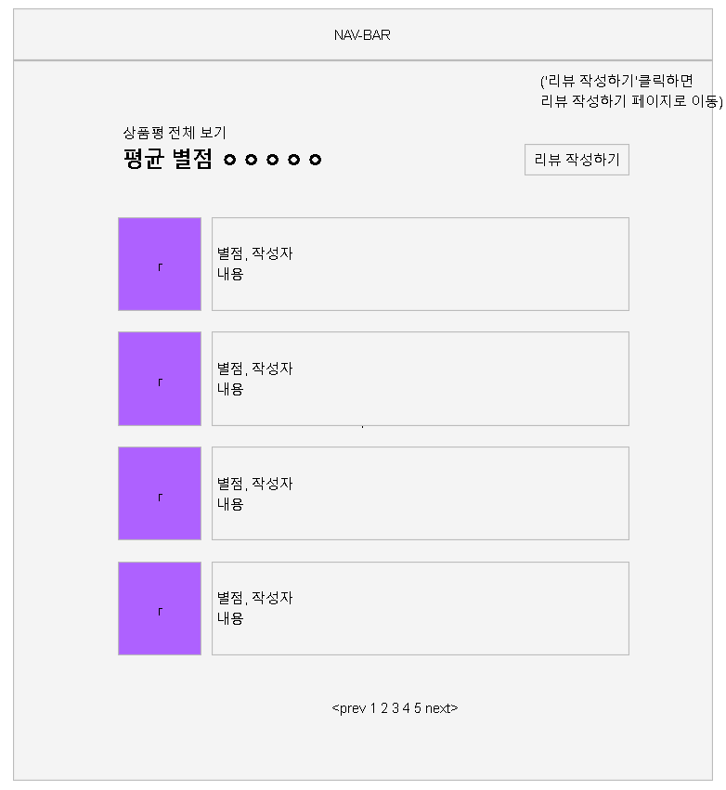
화면 구성 – Review
(상품상세페이지의에서
‘더많은 상품평 보기＇클릭시
리뷰페이지로 이동)

Slide 16
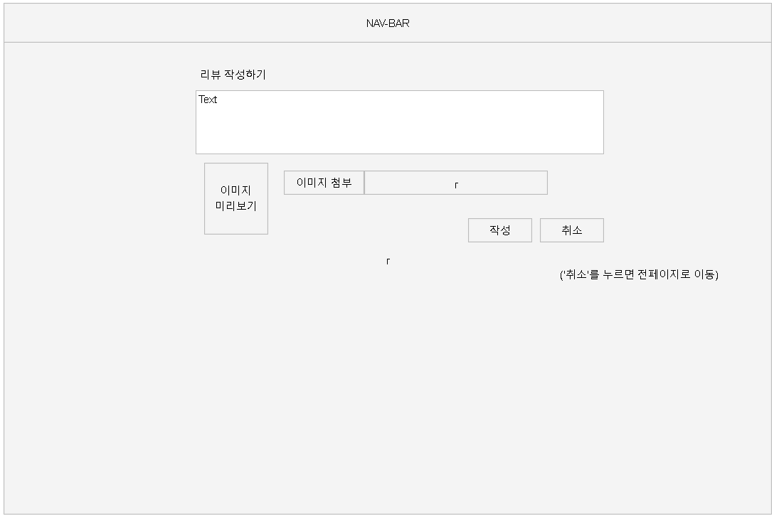
화면 구성 – 리뷰작성

Slide 17
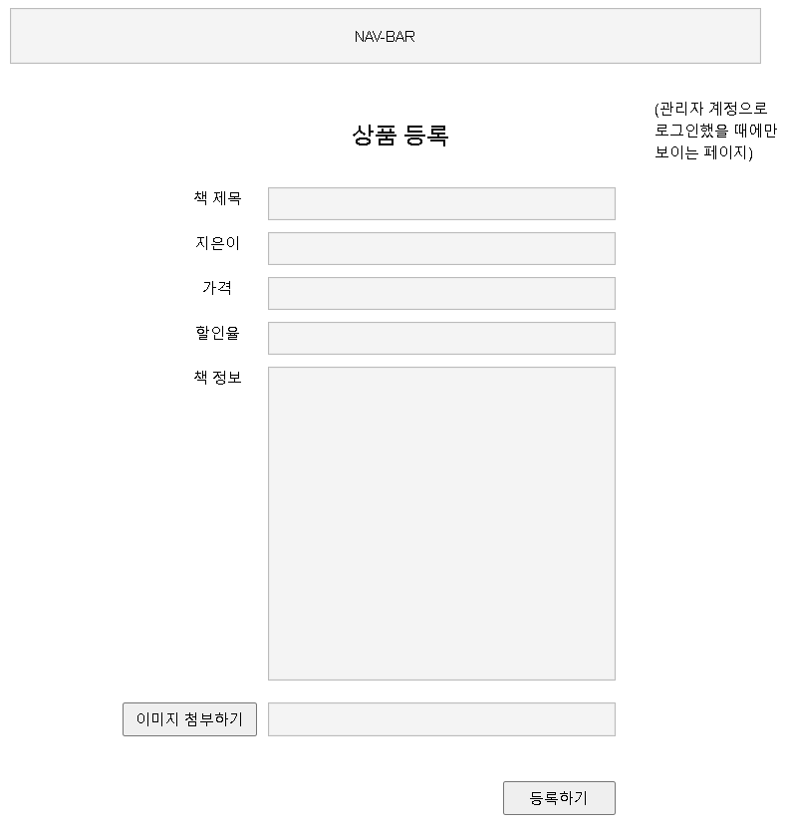
화면 구성 – admin:상품 등록

Slide 18
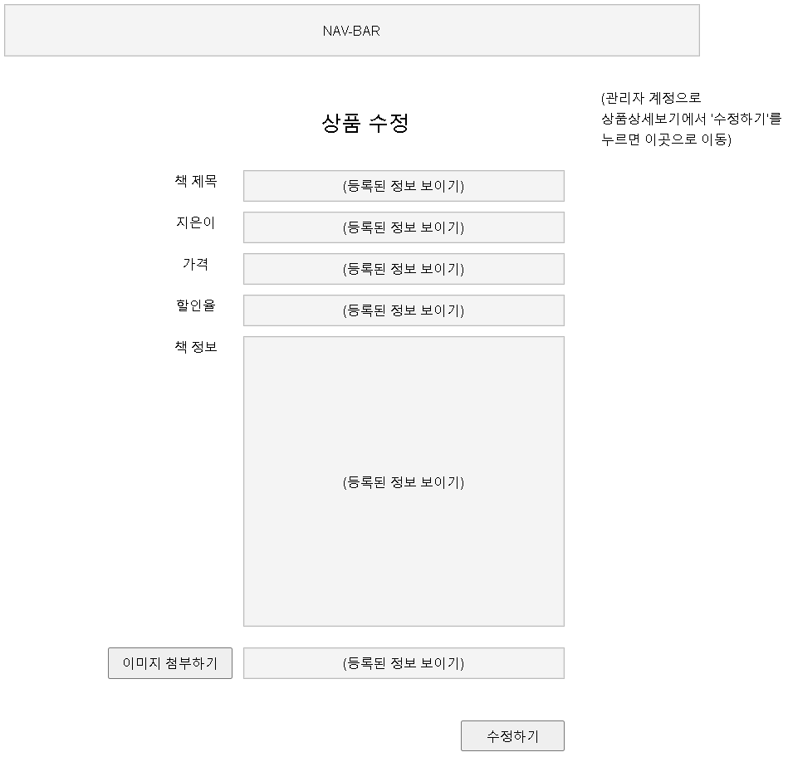
화면 구성 – admin:상품 수정

Slide 19
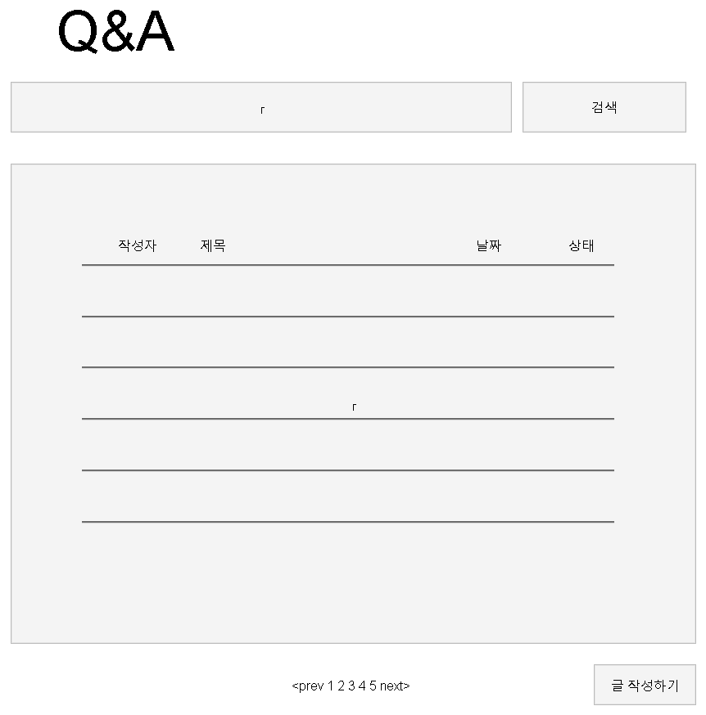
화면 구성 – Q&A

Slide 20
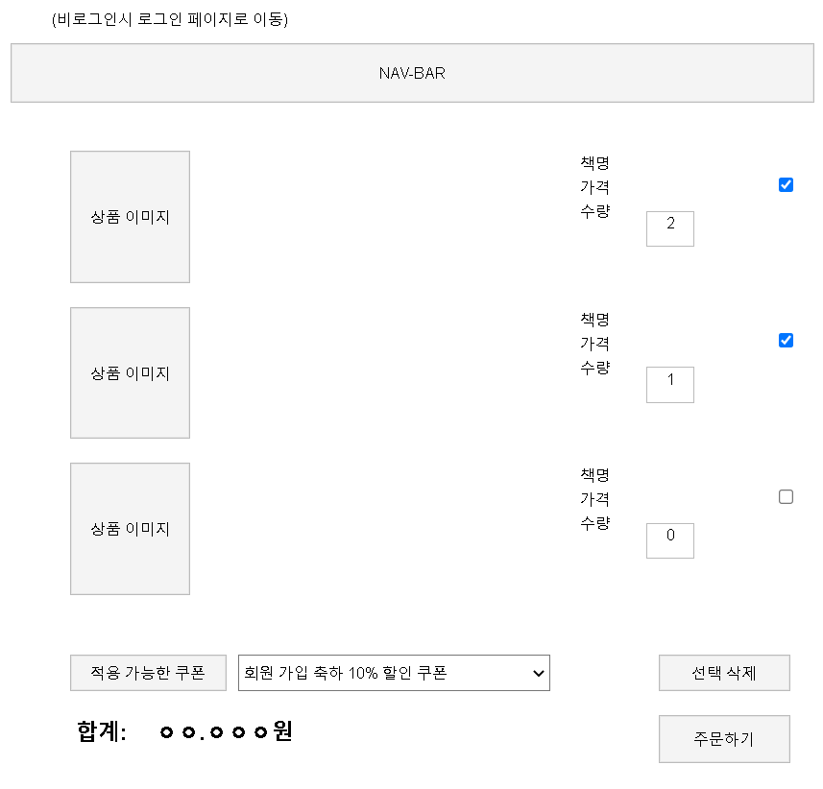
화면 구성 – 장바구니

Slide 21
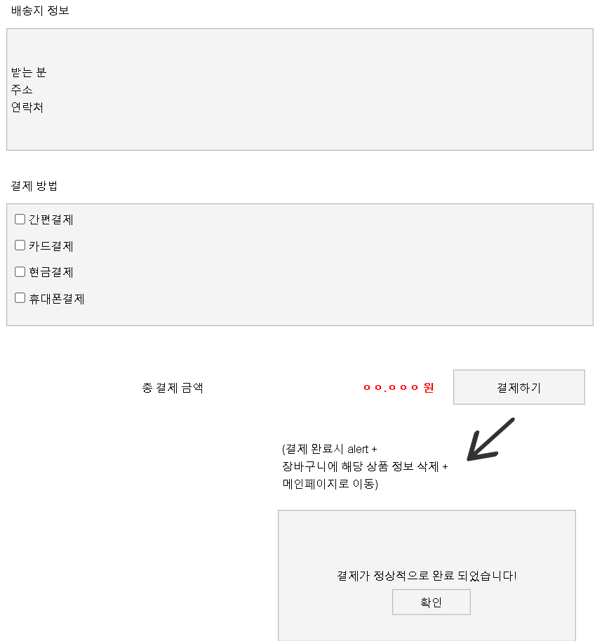
화면 구성 – 주문페이지

Slide 22
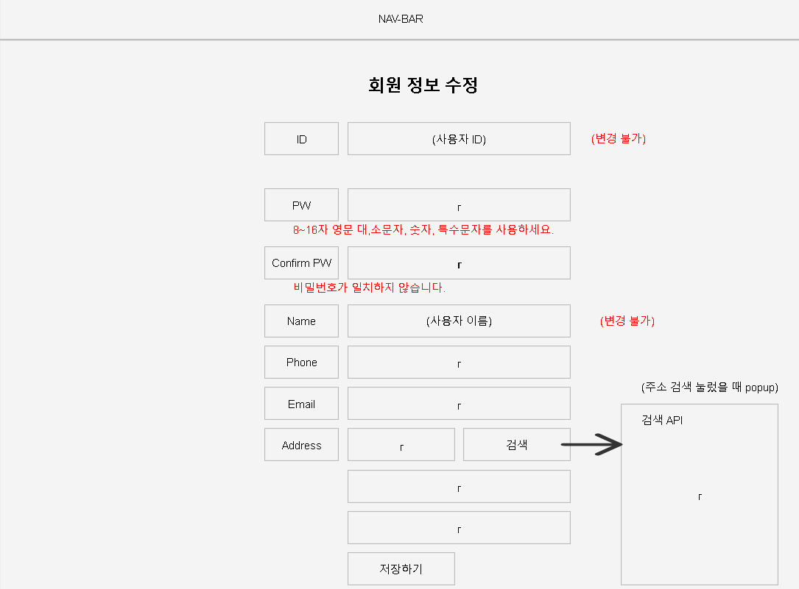
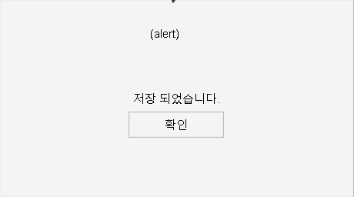
화면 구성 – 마이페이지 - 회원정보수정

Slide 23
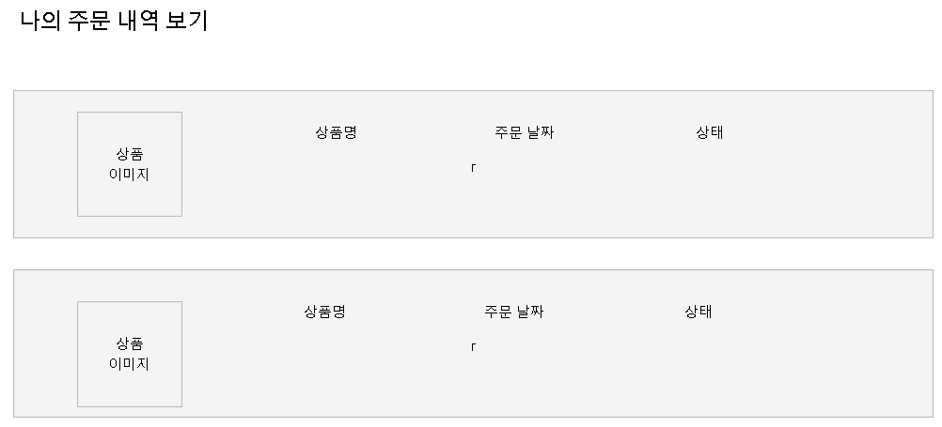
화면 구성 – 마이페이지 - 주문내역

Slide 24
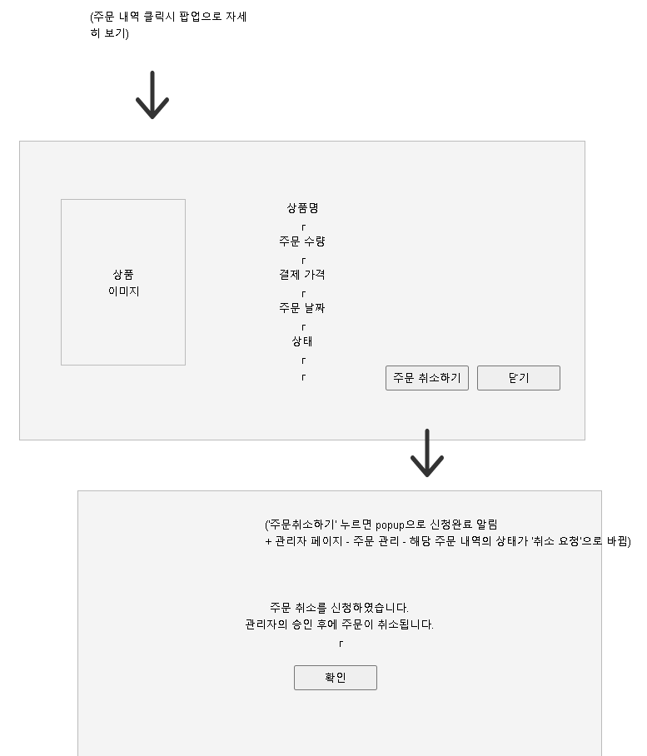
화면 구성 – 마이페이지 - 주문내역(2)

Slide 25
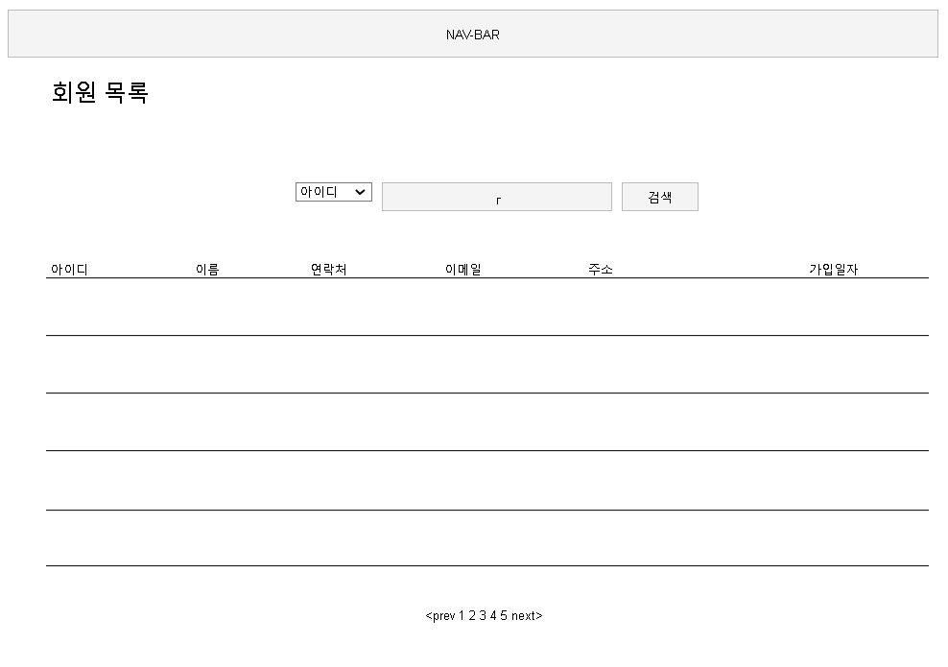
화면 구성 – 관리자 페이지 - 회원 관리

Slide 26
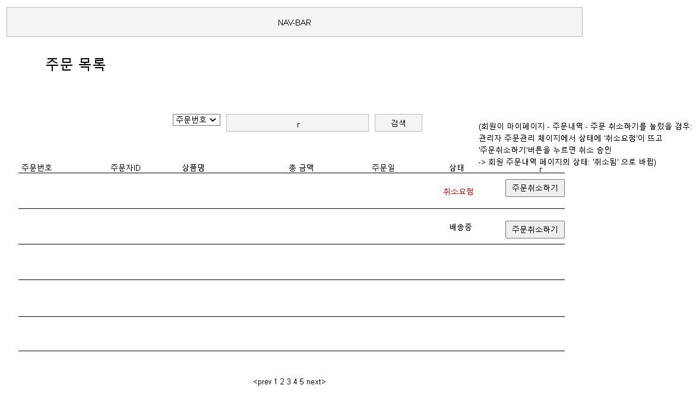
화면 구성 – 관리자 페이지 - 주문 관리

